Slide 1
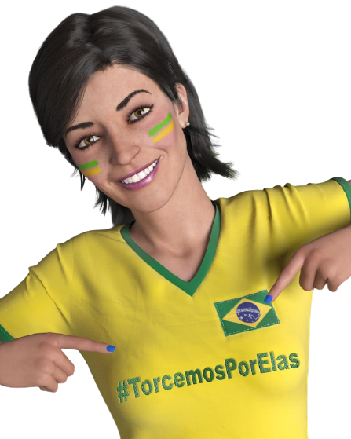

LUIZA CODE 3ª EDIÇÃO
Luiza
Omni Channel
NodeManas = () => powerTech
T2 2021

Slide 2
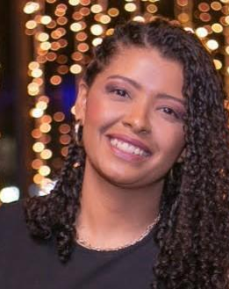

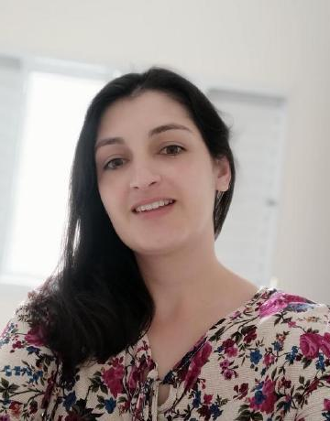

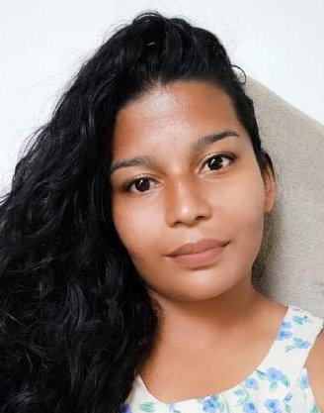


Squad - NodeManas
Ana
Janaina
Jéssica
Jennifer
Michelle
Engenheira Civil
Estudante de ADS
Técnica em T.I
Graziani Odontologia
Gerente Administrativa
Paris Perfumaria
Analista e desenvolvedora de sistemas
Aluna Fatec
Analista de suporte
Estudante
Q.A.

Slide 3



Orientador
Luiz Silva
Tech Lead/ Research
Tentáculo Digital
&
Gama Academy

Slide 4

FRASE DE INSPIRAÇÃO
"Se não der certo da primeira vez, chame de versão 1.0"
- Autor desconhecido

Slide 5
Desenvolver um serviço HTTP que resolva a funcionalidade de Omni Channel
do cliente.
OBJETIVO

Slide 6

REQUISITOS DO PRODUTO
Consultar todos os produtos disponíveis;
Consultar todas as lojas disponíveis;
Cadastrar um(a) cliente
Adicionar e remover um produto na lista de compra do(a) cliente;
Permitir somente comprar um produto de cada tipo.
Após realizada a compra o status deve ser "Realizada" e após a retirada do produto na loja física o status deve ser "Retirado".
Consultar todas as compras do(a) cliente;

Slide 7




TECNOLOGIAS UTILIZADAS

Slide 8
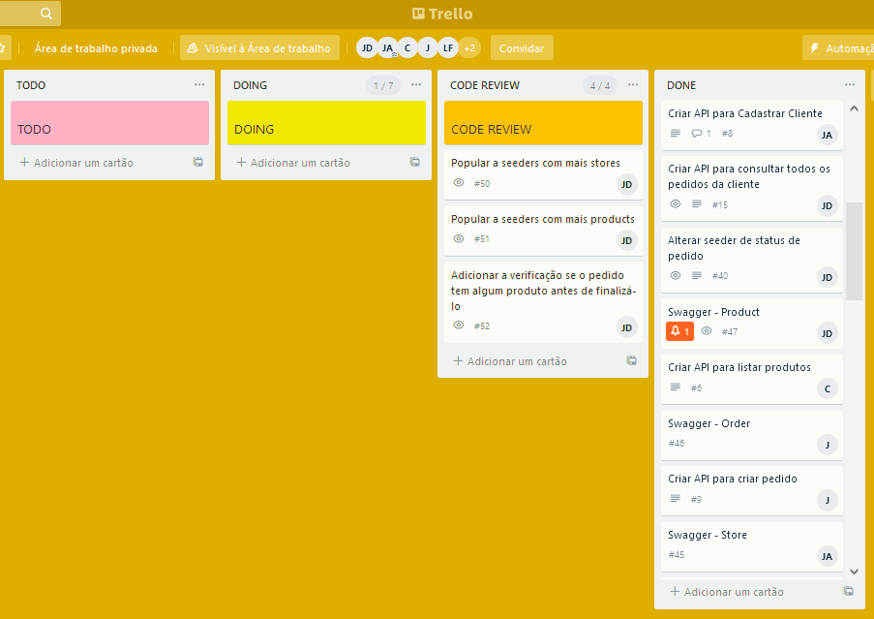
DESENVOLVIMENTO
Uso do Trello para divisão das tarefas e participação de forma igualitária.
Uso da plataforma Meet para reuniões regulares e participação conjunta

Slide 9
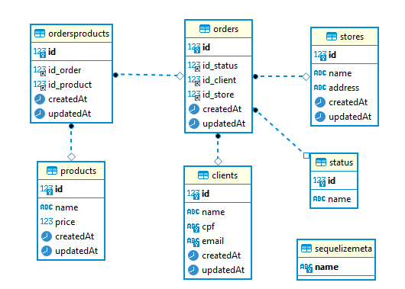
BANCO DE DADOS
PASTAS

Slide 10
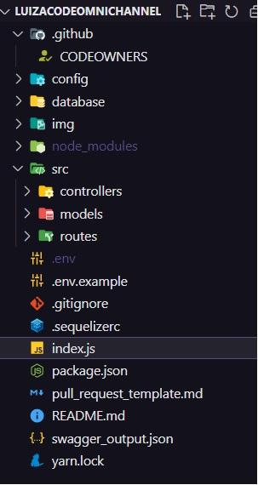
ORGANIZAÇÃO DAS
PASTAS

Slide 11

TypeORM
Banco de dados
Organização e arquitetura
Relacionamentos
DIFICULDADES

Slide 12
Trello
Quebra do projeto
Padrão Git Flow
Branch
Pull & request
Code review
Processo de evolução contínua (metodologia ágil)
Sequelize
PONTOS
ASSERTIVOS

Slide 13

Autenticação
Front-end
Testes integrados
Logs
Concorrência na persistência dos objetos
IMPLEMENTAÇÕES
FUTURAS

Slide 14
DEMONSTRAÇÃO DO PROGRAMA
https://github.com/janainasantana/luiza-code-omni-channel

Slide 15




AGRADECIMENTOS
Pela oportunidade da participação e pela inclusão da mulher
na área da tecnologia

Slide 16
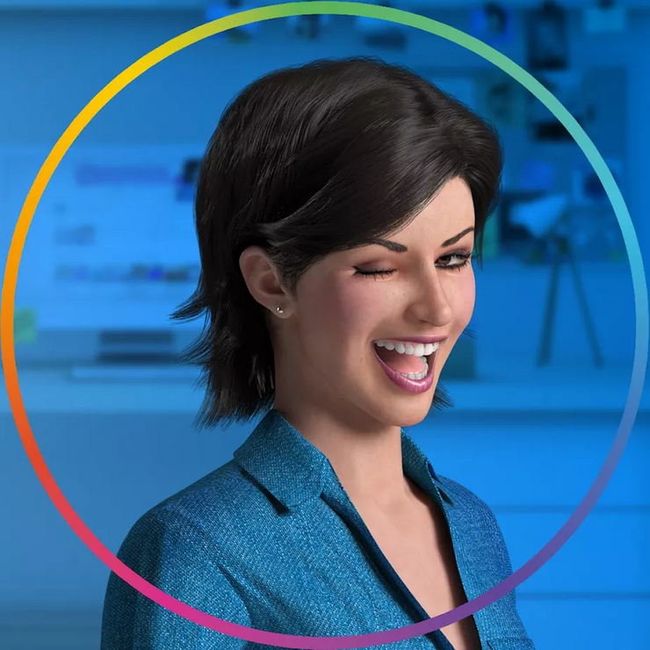
"Aqui finalizamos essa viagem e já nos preparamos para a próxima, na qual a parada será sempre na solução de um problema!"
- Autor desconhecido

